Slide 1
Геохимические особенности травертинов различных регионов и их прогнозное значение
Л.П. Рихванов, Т.Т. Тайсаев*, Н.В. Барановская, Б.Р. Соктоев, Т.А. Монголина, А.Ф. Судыко, С.С. Ильенок
Национальный исследовательский Томский политехнический университет, г. Томск
*Бурятский государственный университет, г. Улан-Удэ
2012

Slide 2
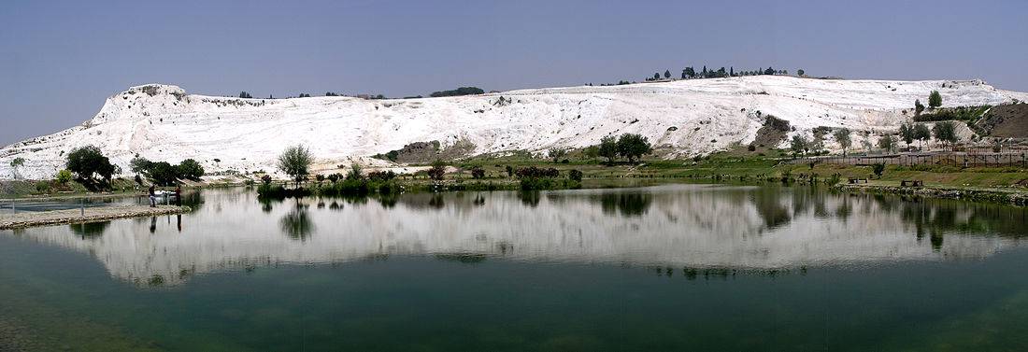
Травертин (известковый туф) – это карбонатная порода, образовавшаяся в результате осаждения карбонатов Ca, Mg, Fe, Na, иногда с кремнеземом и глинистыми минералами из термальных или холодных углекислых источников.
Панорама горы Памуккале

Slide 3
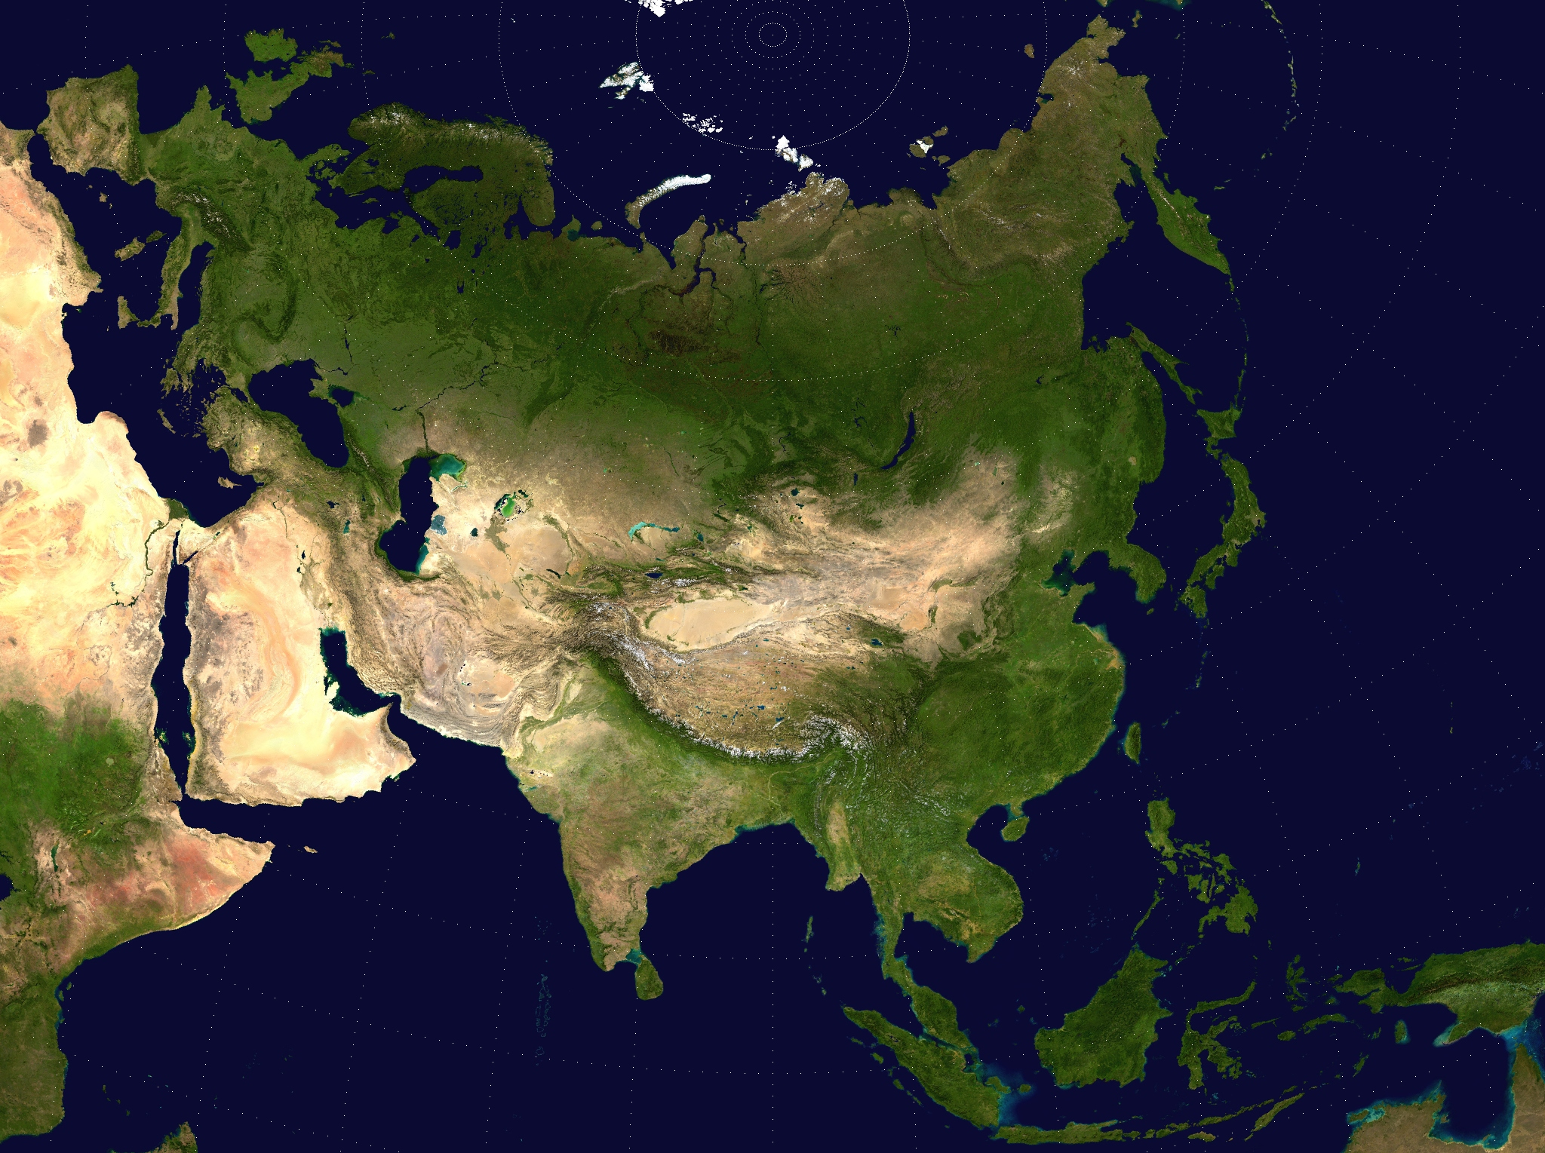
Источники Виши (Франция)
Таловские чаши
Горячинск
Памуккале (Турция)
Жемчуг
Места отбора проб травертинов

Slide 4
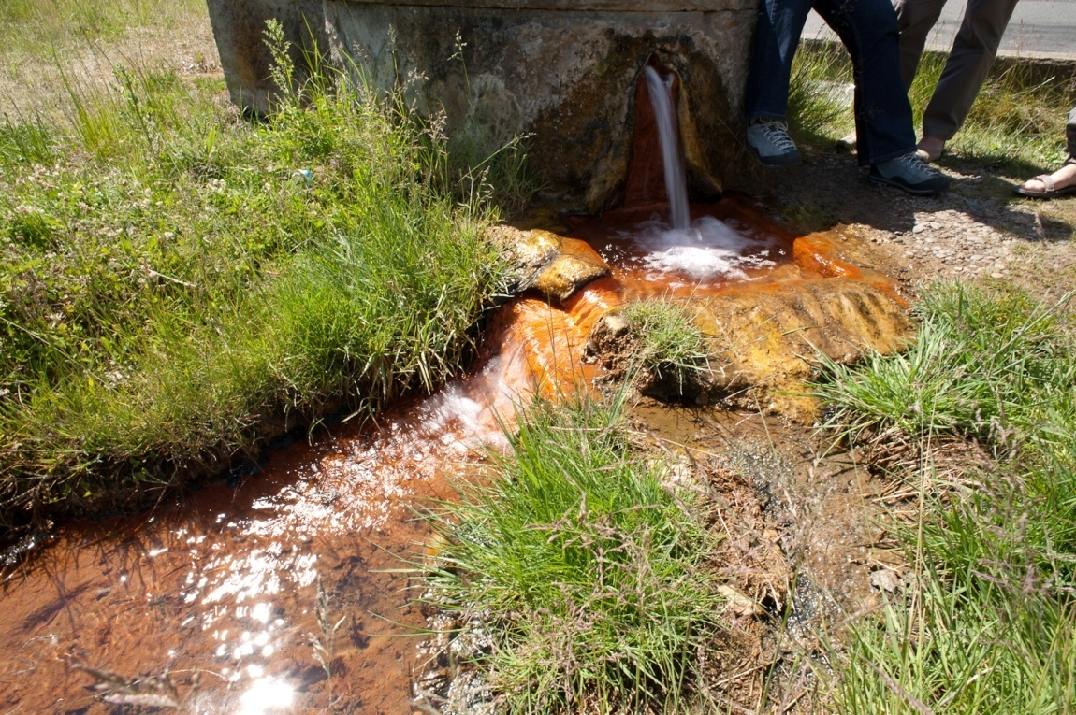
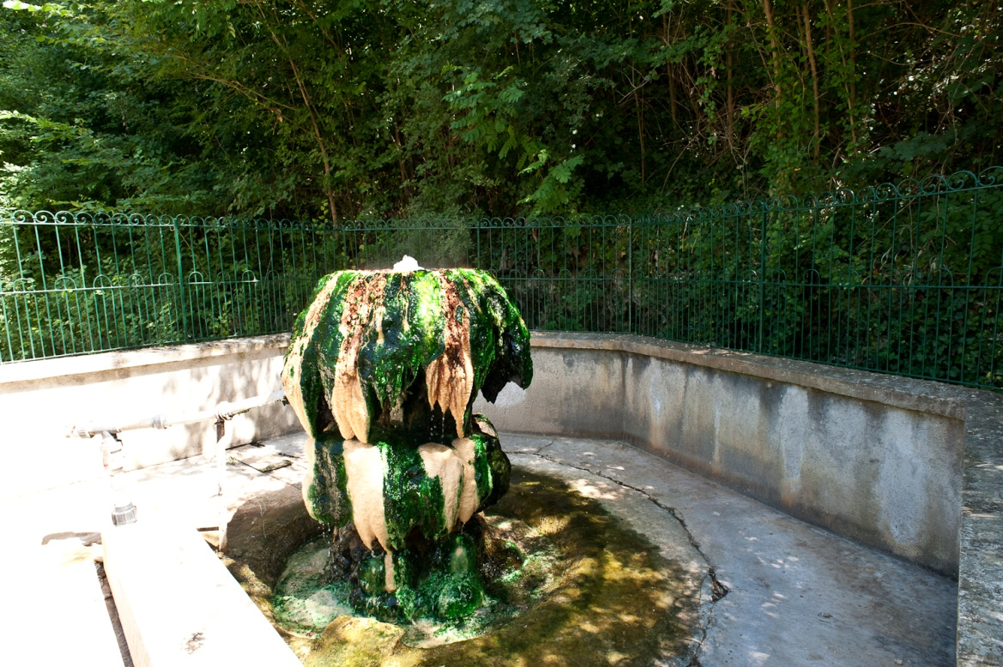
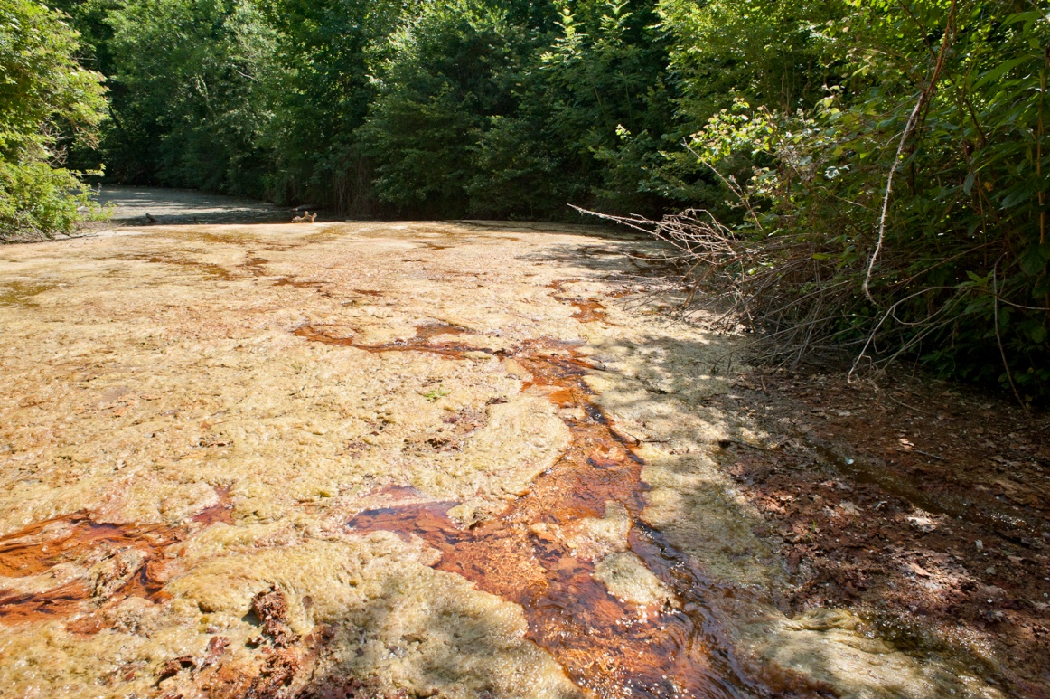
Источники Виши (Франция)

Slide 5
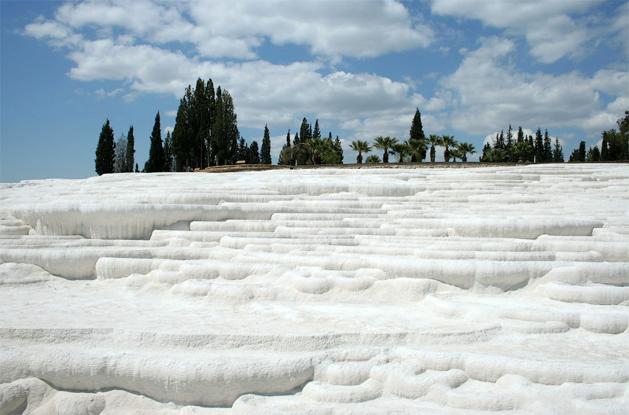
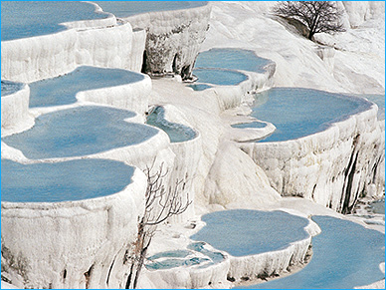
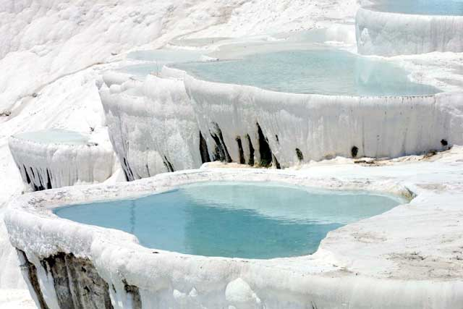
Памуккале (Турция)

Slide 6
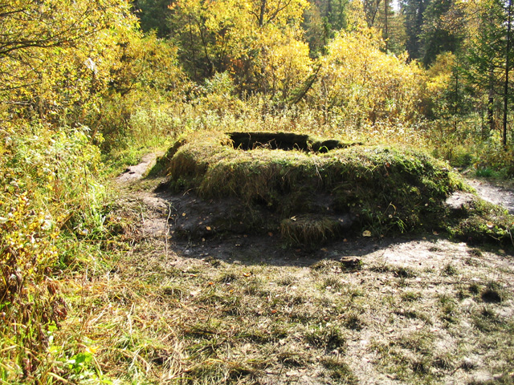
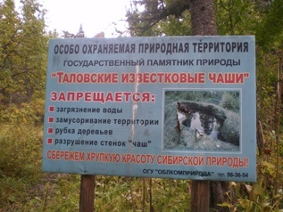
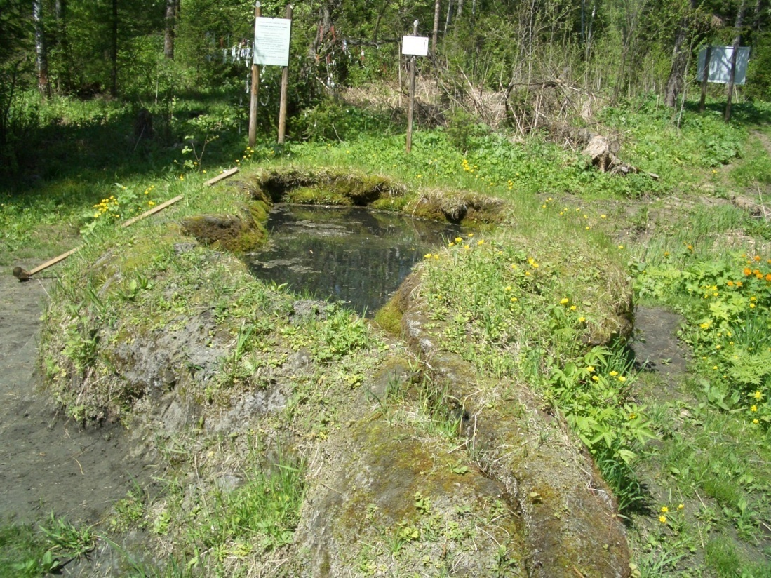
Таловские чаши (Томская область)

Slide 7
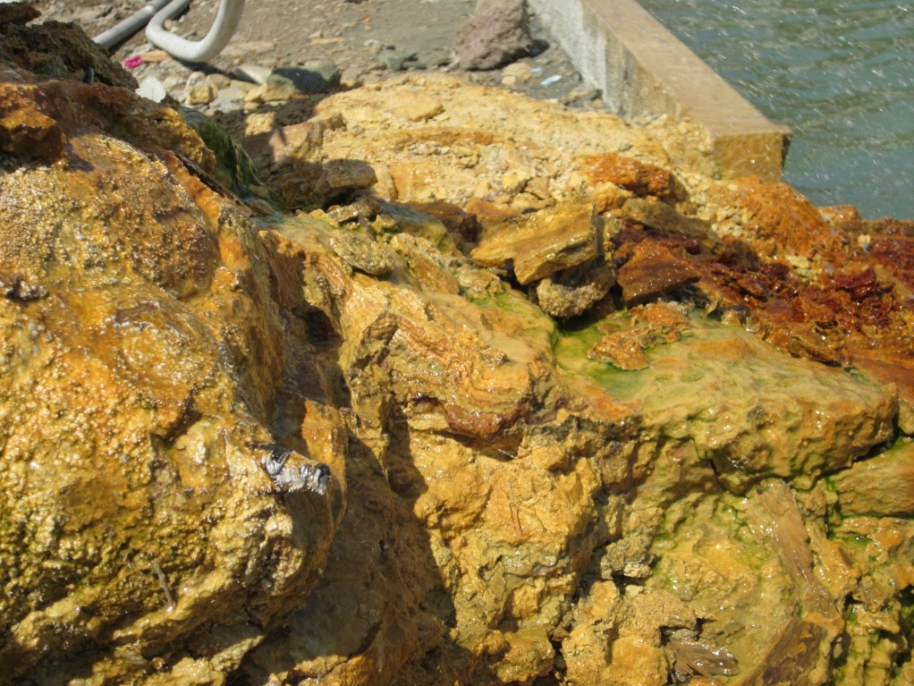
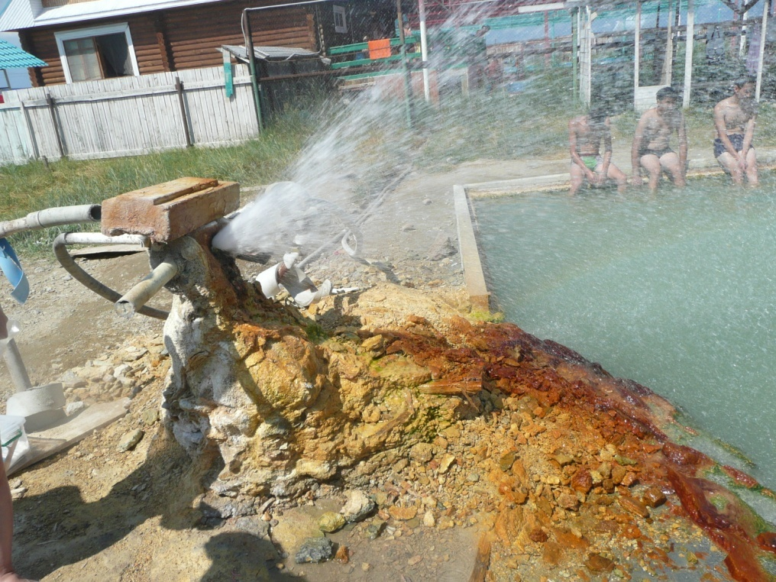
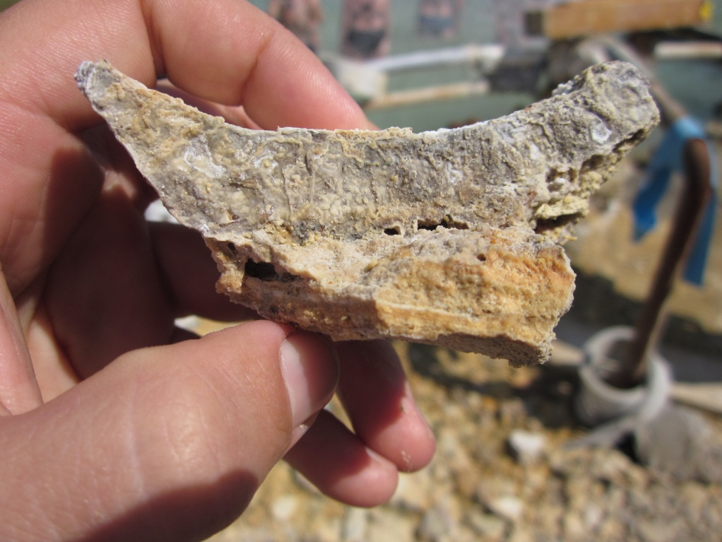
Жемчуг, скв. Г-1 (Бурятия)

Slide 8
Методы исследования
МИНОЦ «Урановая геология» кафедры геоэкологии и геохимии Института природных ресурсов ТПУ
Ядерно-геохимическая лаборатория
Инструментальный нейтронно-активационный анализ (ИНАА)
Рентгеноструктурный анализ
Электронная микроскопия
ООО «Химико-аналитический Центр «Плазма» (г. Томск)
Масс-спектрометрия с индуктивно связанной плазмой (ICP-MS)
8

Slide 9
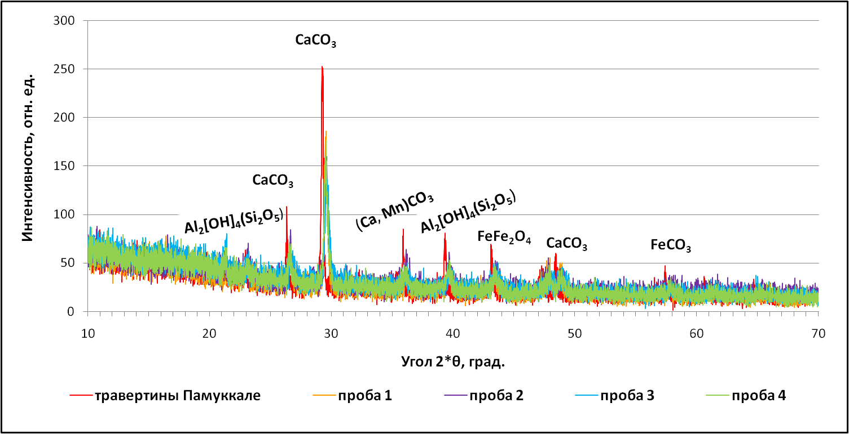
Сравнительный анализ результатов рентгенофазового анализа травертинов (Памуккале) и проб накипи
Основные минералы: карбонаты кальция (около 90%), железа (сидерит), гидроокислы железа, алюмосиликаты

Slide 10
Сравнительный геохимический анализ травертинов различных регионов
Виши (Na)
Виши (Ca)
Жемчуг

Slide 11
Сравнительный геохимический анализ травертинов различных регионов

Slide 12
Сравнение элементного состава травертина Г-1 и солевых отложений питьевых вод с. Жемчуг по данным ИНАА и ICP-MS
ИНАА
ICP-MS

Slide 13
Сравнение элементного состава воды и травертина скв. Г-1 по данным ICP-MS

Slide 14
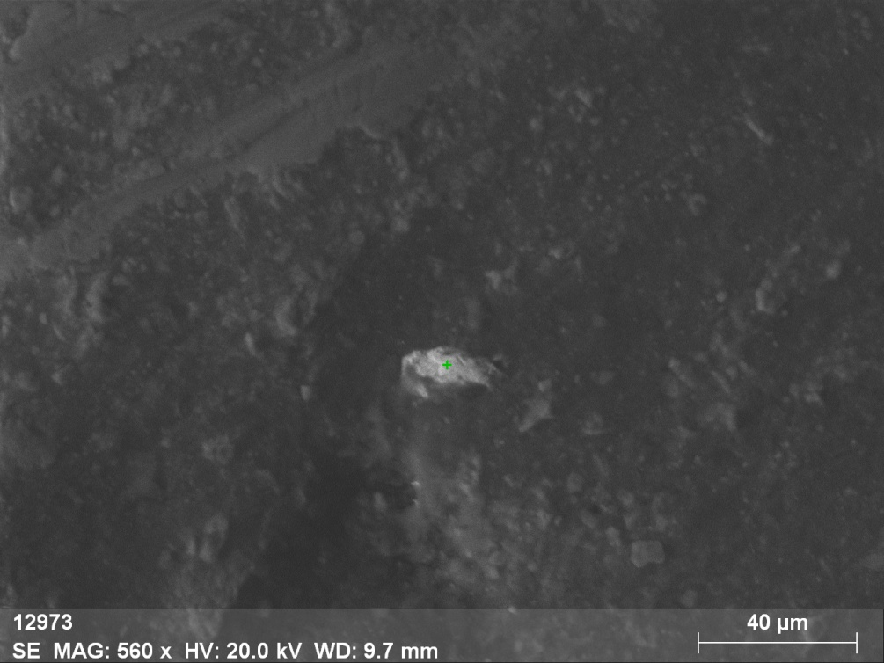
Аргентит
Ag
Ag
Element | AN | series | Net | [wt.%] | [norm. wt.%] | [norm. at.%] | Error in %
Carbon | 6 | K-series | 3424 | 5,345513 | 5,811347 | 20,66128 | 0,955569
Oxygen | 8 | K-series | 1523 | 14,83322 | 16,12586 | 43,04064 | 3,032371
Silicon | 14 | K-series | 954 | 0,364398 | 0,396154 | 0,602339 | 0,047084
Sulfur | 16 | K-series | 8253 | 2,927338 | 3,18244 | 4,238138 | 0,137842
Calcium | 20 | K-series | 3647 | 2,70693 | 2,942826 | 3,135582 | 0,127776
Silver | 47 | L-series | 108057 | 65,80666 | 71,54138 | 28,32202 | 2,084687
 |  |  | Sum: | 91,98406 | 100 | 100

Slide 15
Ba-содержащий галенит
Pb
Pb
Ba
Pb
Pb
Element | AN | series | Net | [wt.%] | [norm. wt.%] | [norm. at.%] | Error in %
Carbon | 6 | K-series | 56686 | 27,07363 | 24,3877308 | 38,8317992 | 3,21368
Oxygen | 8 | K-series | 55122 | 49,50465 | 44,5934321 | 53,3043301 | 5,818888
Sodium | 11 | K-series | 2557 | 0,24652 | 0,22206306 | 0,18472981 | 0,071971
Magnesium | 12 | K-series | 7668 | 0,550645 | 0,49601727 | 0,39029812 | 0,056746
Silicon | 14 | K-series | 8152 | 0,42059 | 0,37886467 | 0,25798665 | 0,053434
Sulfur | 16 | K-series | 46326 | 2,798278 | 2,52066884 | 1,50337142 | 0,203609
Calcium | 20 | K-series | 82730 | 8,055385 | 7,2562335 | 3,46258542 | 0,261926
Barium | 56 | L-series | 27424 | 4,857992 | 4,37604477 | 0,60941287 | 0,162354
Lead | 82 | L-series | 12810 | 17,50563 | 15,7689449 | 1,45548647 | 0,578294
 |  |  | Sum: | 111,0133 | 100 | 100

Slide 16
Самородное золото
Au
Au
Au
Element | AN | series | Net | [wt.%] | [norm. wt.%] | [norm. at.%] | Error in %
Carbon | 6 | K-series | 11156 | 17,26844 | 21,76908 | 46,02205 | 2,455814
Oxygen | 8 | K-series | 5164 | 20,94031 | 26,39795 | 41,89591 | 3,287019
Magnesium | 12 | K-series | 1350 | 0,195218 | 0,246097 | 0,257108 | 0,038352
Silicon | 14 | K-series | 3267 | 0,309581 | 0,390266 | 0,352845 | 0,061211
Sulfur | 16 | K-series | 6318 | 0,868726 | 1,095141 | 0,867222 | 0,05934
Calcium | 20 | K-series | 19671 | 3,626472 | 4,571633 | 2,89648 | 0,136167
Silver | 47 | L-series | 60244 | 13,69781 | 17,26785 | 4,064908 | 0,46034
Gold | 79 | L-series | 16166 | 22,41897 | 28,26199 | 3,643472 | 0,69693
 |  |  | Sum: | 79,32552 | 100 | 100

Slide 17
Самородное Cu-Ni образование
Cu
Ni
Cu
Ni
Cu
Element | AN | series | Net | [wt.%] | [norm. wt.%] | [norm. at.%] | Error in %
Carbon | 6 | K-series | 24411 | 23,0494 | 22,89457 | 40,37968 | 3,179456
Oxygen | 8 | K-series | 14457 | 29,13263 | 28,93693 | 38,31408 | 3,907434
Magnesium | 12 | K-series | 5734 | 1,853366 | 1,840916 | 1,60453 | 0,133586
Aluminium | 13 | K-series | 892 | 0,220952 | 0,219468 | 0,172311 | 0,039734
Silicon | 14 | K-series | 5915 | 1,156601 | 1,148832 | 0,86653 | 0,078668
Sulfur | 16 | K-series | 4644 | 1,127351 | 1,119778 | 0,73977 | 0,070686
Chlorine | 17 | K-series | 1416 | 0,372013 | 0,369514 | 0,220796 | 0,042373
Calcium | 20 | K-series | 41385 | 15,7763 | 15,67032 | 8,28288 | 0,493606
Nickel | 28 | K-series | 5671 | 5,550652 | 5,513366 | 1,989927 | 0,194322
Copper | 29 | K-series | 18200 | 22,43703 | 22,28631 | 7,429499 | 0,653119
 |  |  | Sum: | 100,6763 | 100 | 100

Slide 18
Самородное Cu-Zn-Ni образование
Cu
Zn
Cu
Zn
Ni
Element | AN | series | Net | [wt.%] | [norm. wt.%] | [norm. at.%] | Error in %
Carbon | 6 | K-series | 9921 | 13,03032 | 12,96107 | 31,7053 | 2,473998
Oxygen | 8 | K-series | 8625 | 16,62358 | 16,53524 | 30,36524 | 2,412456
Magnesium | 12 | K-series | 2419 | 1,536243 | 1,52808 | 1,847227 | 0,122004
Aluminium | 13 | K-series | 625 | 0,330432 | 0,328677 | 0,357908 | 0,048923
Silicon | 14 | K-series | 2940 | 1,059218 | 1,053589 | 1,102196 | 0,077697
Sulfur | 16 | K-series | 1720 | 0,628869 | 0,625527 | 0,573154 | 0,054586
Chlorine | 17 | K-series | 789 | 0,294755 | 0,293189 | 0,242979 | 0,041
Potassium | 19 | K-series | 649 | 0,238545 | 0,237277 | 0,178307 | 0,037945
Calcium | 20 | K-series | 23455 | 10,31962 | 10,26479 | 7,525127 | 0,336104
Manganese | 25 | K-series | 3358 | 2,417958 | 2,405109 | 1,286269 | 0,104708
Nickel | 28 | K-series | 5353 | 5,453093 | 5,424114 | 2,715248 | 0,192529
Copper | 29 | K-series | 19837 | 29,24363 | 29,08823 | 13,44928 | 0,840551
Zinc | 30 | K-series | 10655 | 19,35798 | 19,25511 | 8,651766 | 0,589328
 |  |  | Sum: | 100,5342 | 100 | 100

Slide 19
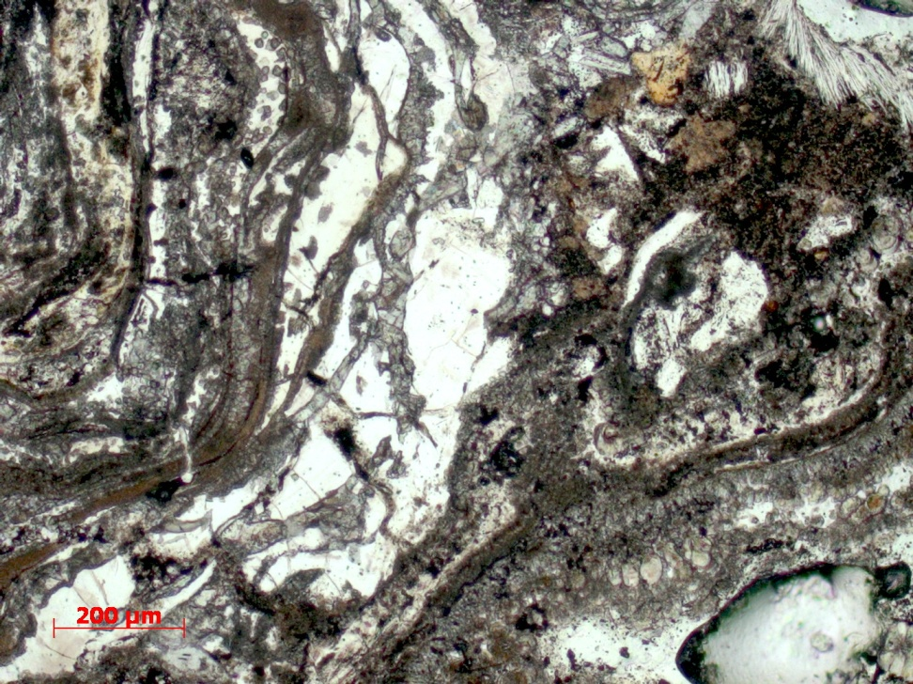
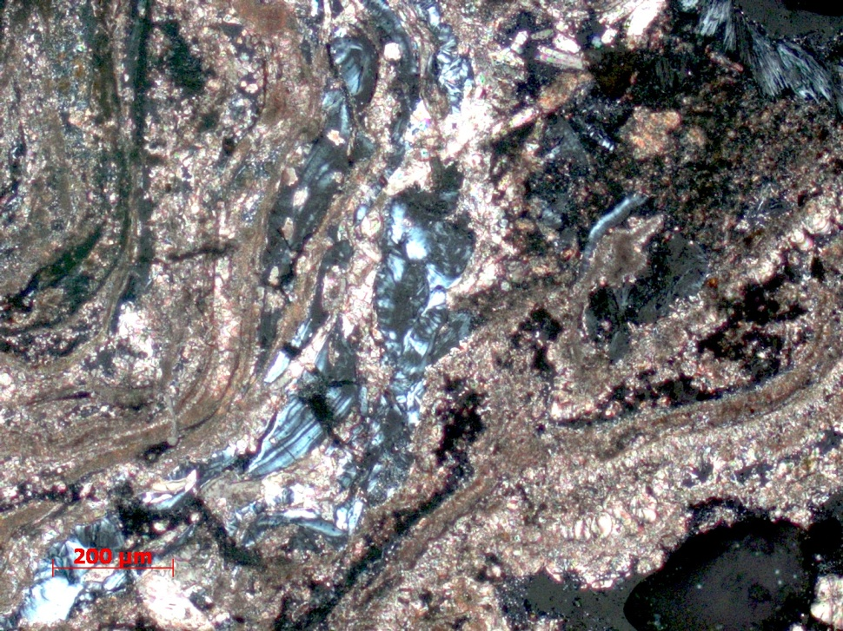
Микротекстуры карбонатных травертинов скв. Г-1, п. Жемчуг (Тункинская котловина)
Николи параллельны. Характер распределения рудных минералов в кварц-карбонатном агрегате.
Николи скрещены. Кварц-карбонатный агрегат.

Slide 20
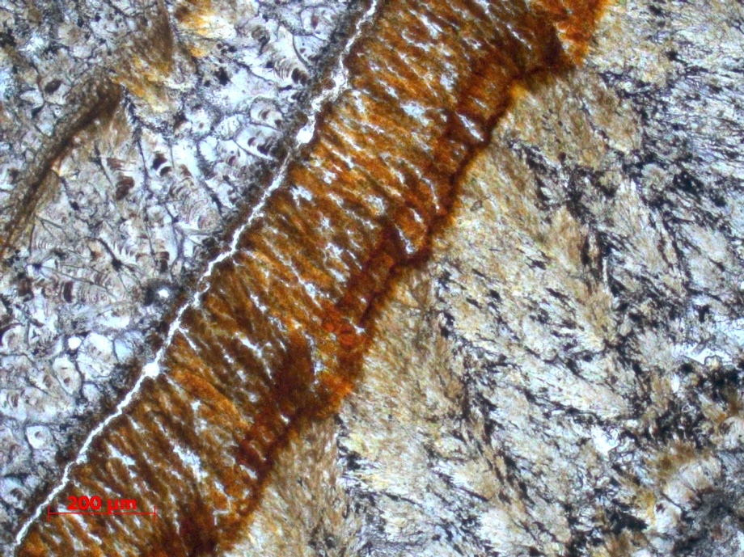
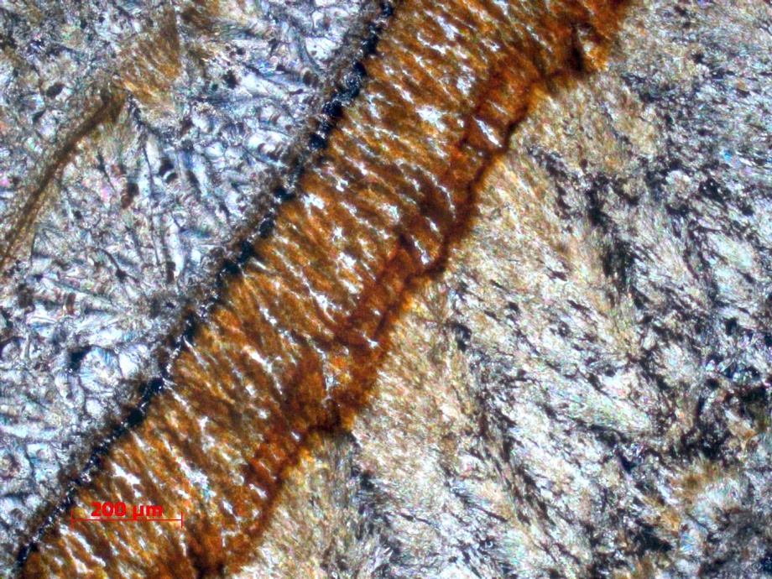
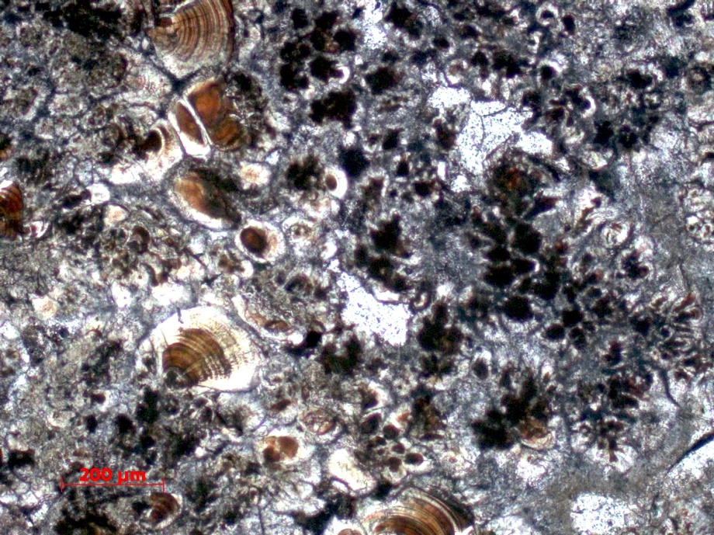
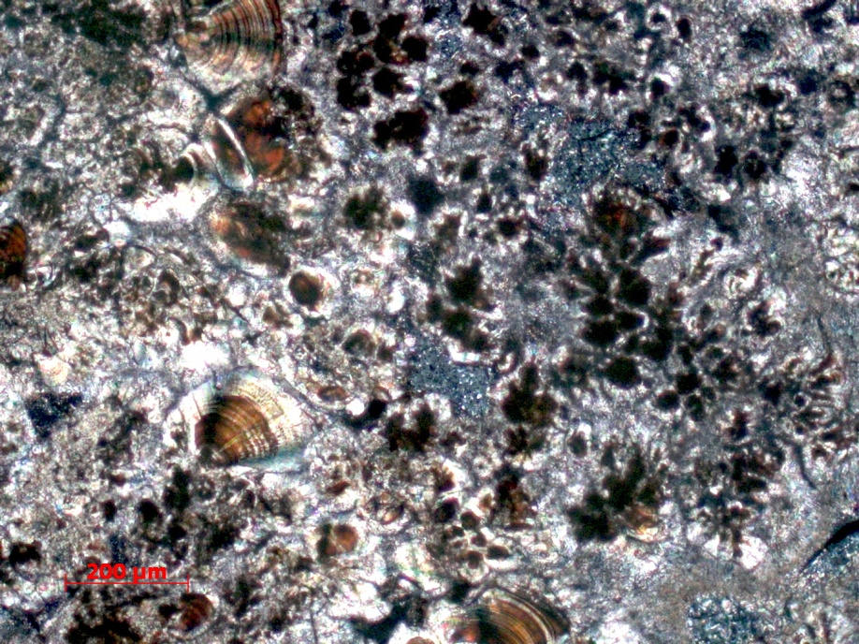
Николи параллельны
Николи скрещены

Slide 21
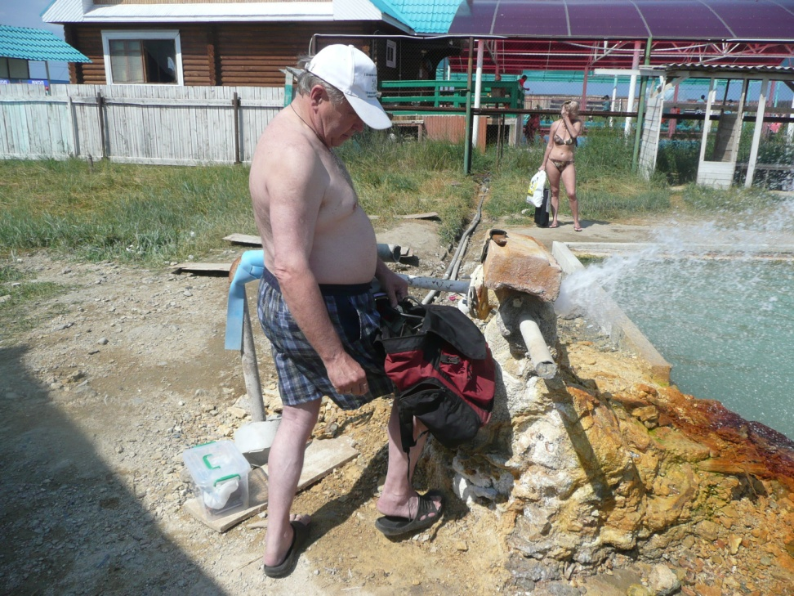
В районе скв. Г-1 формируется необычно яркая радиогеохимическая аномалия травертинов по Th
Среднее содержание ЕРЭ в травертинах скв. Г-1 по данным прибора РКП-305
Уран (по Ra) – 3-7 мг/кг (среднее = 4,3)
Торий (по Tl-208, Е=2,62 МэВ) – 24-92 мг/кг (среднее = 66)
Калий (по К-40) - >0.2-1.5 %
Среднее содержание ЕРЭ в травертинах скв. Г-1 по данным ИНАА
Измерение естественных радионуклидов в травертинах скв. Г-1 (спектрометр защищен от брызг рюкзаком)
Уран – 3,7 мг/кг
Торий – 0,2 мг/кг
Аналогичная аномалия установлена в районе гидротермального поля Хуан-де-Фука

Slide 22
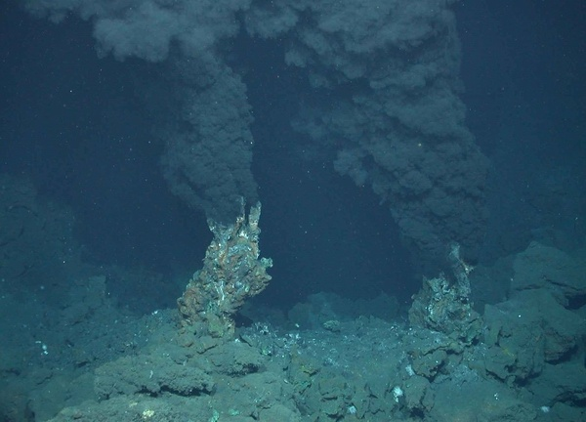
«Чёрный курильщик» в районе Хуан-де-Фука
В кальдере Аксиал хребта Хуан-де-Фука были опробованы с использованием Deep Submersible PISCES IV. Последующее гамма-спектрометрическое исследование образцов барита показало, что они являются необычными в радиоактивном отношении: образцы характеризуются следующими концентрациями:
      торий – 0,1%
      уран - 0,2%
Концентрации урана и тория в двух образцах были измерены нейтронно-активационным анализом и показали низкие значения этих элементов, что свидетельствует о нарушении радиоактивного равновесия между материнскими и дочерними радионуклидами в этих точках (R.L.Clasty et al. Can. Mineralogist, 1988, V. 26).

Slide 23
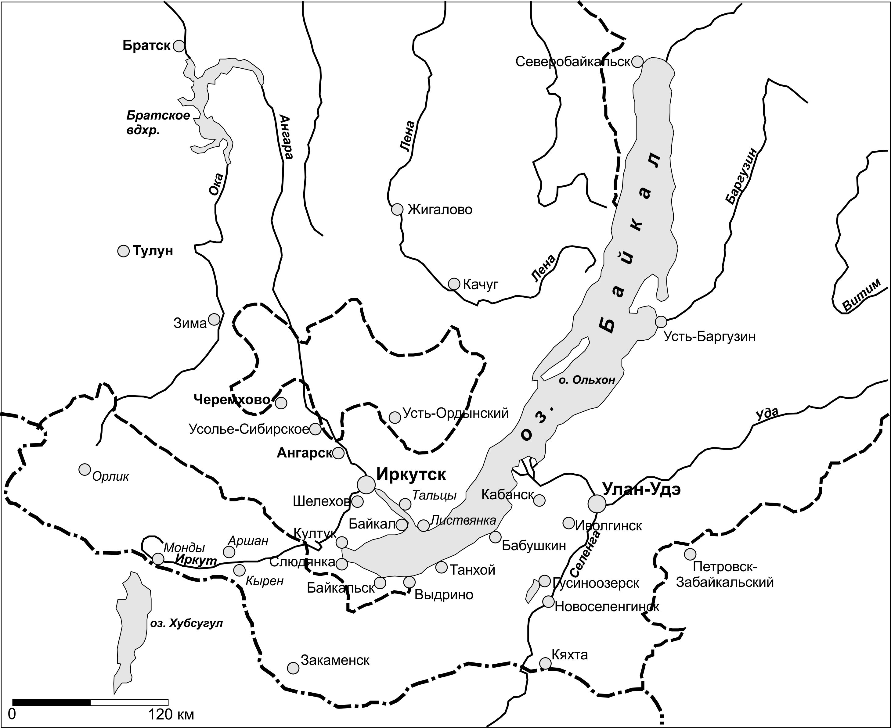
Расположение травертинов с благороднометалльной минерализацией
литературные данные (Намсараев Б.Б. Геохимическая деятельность микроорганизмов гидротерм Байкальской рифтовой зоны. Новосибирск, 2011)
собственные данные

Slide 24
Заключение
Представленные материалы позволяют предполагать, что карбонатные солевые отложения как природного (травертины), так и техногенного (накипь из посуды) происхождения в своем химическом составе несут информацию о геохимической специализации блоков земной коры, областей питания водоносных горизонтов. Наиболее ярко это наблюдается при изучении Au, Ag и, особенно, U.
В районе Байкальской рифтовой зоны формируется современный геохимически специализированный на U, TR, Zn и др. элементы тип минеральных отложений.

Slide 25
Спасибо за внимание!

Slide 26
Оргкомитет
IV Международной конференции «Радиоактивность и радиоактивные элементы в среде обитания человека»
Россия, 634050, Томск, пр. Ленина, д. 30,
тел/факс 8(3822) 418910, тел. 41-94-77
E-mail: основной (1) rikhvanov@tpu.ru; основной (2) Naybauer@tpu.ru
резервный: siarbuzov@mail.ru
Глубокоуважаемые коллеги!
Приглашаю Вас принять активное участие в работе
IV Международной конференции «Радиоактивность и радиоактивные элементы в среде обитания человека», которую в очередной раз организует и проводит на томской земле Национальный исследовательский Томский политехнический университет совместно с организациями – партнерами.
Конференция будет посвящена 150-летию со дня рождения Владимира Ивановича Вернадского и 50-летию со дня выхода в свет
книги «Основные черты геохимии урана»
Время проведения с 4 по 8 июня 2013 года, включая день заезда и отъезда.
Вам необходимо внимательно следить за информацией на сайте http://portal.tpu.ru/science/konf/radioactivity/Glavnaya и выполнять все рекомендации изложенные там.

